Slide 1
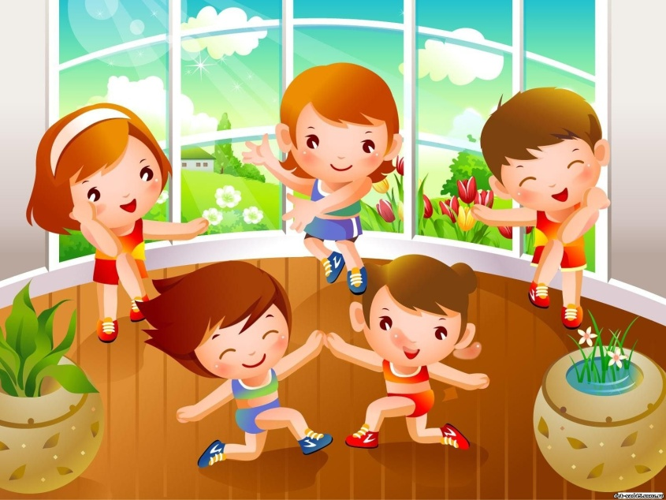
ИГРА – ПУТЕШЕСТВИЕ Секреты здоровья

Slide 4
Зарядкино

Slide 6
Чистюлькино

Slide 8
Вкусняшкино

Slide 11
Город Дыхание

Slide 14
Игроград

Slide 17
Будьте здоровы!

